Slide 1
창의적 정보통신공학설계 002분반
Untact 환경에서 대학생의
학업 성취도 향상을 위한 앱 개발
제품설계 프로젝트
9조
12201856 김다영
12201863 김민겸
12201893 박승우(발표자)
12201914 유준혁

Slide 2
Contents
문제 영역 정립
설계변수 도출
품질기능전개표(QFD)
설계 사양 제시
문제 정의문
개념설계안 제시 및 설명
개념설계안 비교 및 선정
8.선정된 개념설계안의 제품 설계
9.예상 성능 및 활용도
10.결론
11.일정표

Slide 3



문제 영역 정립
비대면 수업에서 학업 성취도 향상의 중요성
비대면(온라인) 수업
학습 효율
학업 성취도 저하
대면 수업에 비해 비대면 수업에서 학생들의 집중도 및 학습 능력이 저하됨
이로 인해 전반적인 학생들의 학업 성취도가 떨어짐
코로나 사태가 언제 끝날지 모르는 지금, 문제 해결을 위한 방안 모색이 시급

Slide 4
문제 영역 정립
비대면 수업에서 학업 성취도가 저하되는 원인
대면 수업에 비해
본인의 학업 성취도가 낮아졌나요?
34.7%
아니요
65.3%
예
대학 재학생 대상 설문조사 결과
(단위 : %)

Slide 5
문제 영역 정립
비대면 수업의 문제 및 고객 요구 사항
비대면 수업의 문제점
비대면 수업의 고객 요구 사항
강의 시청을 통한 공부를 미룸
동기 부여 부족
학업 분위기 조성의 어려움
학습 장소의 심리적 안정감
교수님과 같은 감시자의 부재
학습 공간 소음 통제의 어려움
질의응답의 한계
학습 프로그램 기능의 한계
자기 효능감 하락
학업 의욕 고취를 위한 학습 동기 부여
학습 계획 관리를 위한 공부 앱
학업 분위기 조성을 위한 방안 마련
원활한 의사소통을 위한 방안 마련
강의 미룸 방지를 위한 실시간 수업 확대
실시간 강의 시 서버 불안정 문제 해소
1)
1) 유경애, 온라인 교양수업에서 대학생의 학업적 자기효능감, 문제해결능력, 자기주도 적 학습능력 비교 분석, 교양학 연구 13, pp 33 ~ 58

Slide 6







설계 변수 도출
데이터 처리 속도
셀룰러 데이터 소비량
메모리 용량
데이터 처리 속도에 따라 로딩 시간이 변화
셀룰러 데이터 소비 여부에 따라 프로세싱 과정이 변화
사용할 수 있는 메모리의 최대 용량에 따라 프로세싱 과정이 변화
서버의 크기
운영 체제(OS)
배터리 소비량
호환 기기
서버의 크기에 따라
로딩 속도 변화
운영 체제에 따라서
프로그래밍의 전반적인 과정이 변화
배터리 소비량 최대치에
따라 처리하는 프로세싱이 달라질 수 있음
호환되는 기기의 종류에
따라 사용가능한 기기 내의 센서가 변화

Slide 7

고객 요구 조건
C1. 앱의 용량은 작은가?
C2. 보안은 잘 이루어 지는가?
C3. 백업 및 동기화 기능이 있는가?
C4. 로딩 속도는 빠른가?
C5. 광고는 없는가?
C6. 심미성이 뛰어난가?
C7. 셀룰러 데이터가 적게 소모되는가?
C8. 배터리가 적게 소모되는가?

Slide 8
품질기능전개표
고객 요구조건 | 고객 중요도 | 데이터 처리 속도 | 셀룰러 데이터 소비량 | 메모리 용량 | 서버의 크기 | 운영 체제 (OS) | 배터리 소비량 | 호환 기기
C1 | 5 | 5 | 3 | 5 | 5 | 2 | 5 | 2
C2 | 5 | 5 | 5 | 2 | 5 | 5 | 2 | 2
C3 | 3 | 3 | 3 | 5 | 5 | 1 | 1 | 1
C4 | 4 | 5 | 5 | 5 | 5 | 3 | 5 | 1
C5 | 3 | 1 | 4 | 1 | 1 | 1 | 4 | 1
C6 | 1 | 1 | 1 | 4 | 1 | 4 | 3 | 4
C7 | 4 | 5 | 5 | 1 | 5 | 3 | 5 | 1
C8 | 3 | 4 | 3 | 4 | 4 | 2 | 5 | 5
연관도 합계 |  | 115 | 111 | 93 | 121 | 75 | 108 | 53

Slide 9





설계 사양 제시
CTQ 결정 및 설계 사양
데이터 처리 속도
셀룰러 데이터 소비량
1초 미만의 전반적인 로딩 시간
시간당 100Mb 미만으로 데이터 소비
CTQ
서버의 크기
배터리 소비량
많은 인원이 접속할 시에도 로딩 속도 1초 미만이 되도록 하는 서버 크기
시간당 300mA 미만으로
배터리 소비

Slide 10



문제 정의문
비대면 수업에서의 학업 성취도 향상을 위한 방안 마련
티어 제도를 통한
동기 부여
커뮤니티 시스템을 통한 의사소통 활성화
학습 도우미 앱을 통한 학습 습관 유지
비대면 수업에서 개인의 학습 공간이 형성 됨으로써 주위 학우들에 의한 동기 부여 형성이 되지 않고 있음
비대면 환경에서 원활한 의사소통이 이루어지지 않아 의사소통에 한계를 가짐
현재 비대면 상황에서 학습 보조 어플이 부족하고 학생들이 적극 사용도 안 함.
효과 및 장점
효과 및 장점
효과 및 장점
가시적인 티어 위치를 통한 동기부여의 효과
본인의 수준을 파악하게 하여 학업 의욕 고취
의사소통 한계 극복을 통한 수업 효율 상승
같이 공부하는 사람이 생겨 학업 의욕 고취
기존에 형성하기 어려웠던 학습 습관을 유지 가능

Slide 11



개념설계안 제시
Untact 환경에서 대학생의 학업 성취도 향상을 위한 앱
의사소통 활성화를 위한
커뮤니티 앱
학습 습관 형성을 위한 학습 도우미 앱
자기주도적 학습 보충을
위한 강의 추천앱
비대면 수업에서 질의응답이 어렵다는 문제를 해결하기 위한 커뮤니티 앱 개발
비대면 수업에서 학생들의
학습 습관을 유지시키기 위해 학습 계획을 세우고
점검하는 앱 개발
비대면 수업 환경에서 보충 수업을 필요로 하는 학생들을 위한 강의 추천 앱 개발

Slide 12
개념설계안 설명
a) 의사소통 활성화를 위한 커뮤니티 앱
비대면 수업에서 질의응답이 어려운 문제를 해결하기 위한 커뮤니티 앱 개발
핵심 기능
의사소통을 활성화 할 수 있는 커뮤니티(질문, 정보) 게시판
정보 구매 및 성취감 향상을 통해 자기 효능감을 높이는 포인트 제도
교과 과목 외에 비교과 과목(동아리, 스터디 등) 활동을 위한 커뮤니티 게시판
INPUT
I-CLASS에 존재하는 수강 정보(수강 과목, 분반 등) 및 학생 정보 데이터
앱 내부에 존재하는 게시글 및 포인트 데이터

Slide 13
개념설계안 설명
a) 의사소통 활성화를 위한 커뮤니티 앱
비대면 수업에서 질의응답이 어려운 문제를 해결하기 위한 커뮤니티 앱 개발
PROCESSING
사용자의 학번 데이터로 I-CLASS에 접속 후 수강중인 과목의 데이터 수집
학생들의 데이터는 하나의 저장 공간에 계열 별로 표를 생성한 후 저장
학수 번호별로 저장 공간을 생성한 후 과목 별, 교수님 별로 정보를 저장
OUTPUT
의사소통 활성화, 성취감 형성, 자기 효능감 향상 및 동기 부여 앱 개발

Slide 14
개념설계안 설명
b) 학습 습관 형성을 위한 학습 도우미 앱
비대면 수업에서 학생들의 학습 습관 유지를 위해 학습 계획을 세우고 점검하는 앱 개발
핵심 기능
학업 의욕 고취를 위한 티어 및 타이머 시스템
과제 및 수업 시간 준수를 위한 푸쉬 알림
한 눈에 확인 가능한 출석 및 과제 제출 상황
알림 및 파일 열람이 불편한 I-CLASS의 한계를 극복한 알림 및 파일 관리 시스템
INPUT
I-CLASS에 존재하는 수강 정보(수강 과목, 분반 등) 및 학생 정보 데이터

Slide 15
개념설계안 설명
b) 학습 습관 형성을 위한 학습 도우미 앱
비대면 수업에서 학생들의 학습 습관 유지를 위해 학습 계획을 세우고 점검하는 앱 개발
PROCESSING
학생의 학번 데이터를 이용해 I-CLASS로 접속해 데이터에 접근
공지사항, 동영상 강의 시간 등 정보들을 모음
공지 사항은 별도의 표에 저장해 정보를 차곡차곡 쌓음
점수들은 하나의 표에 저장해 점수가 높은 순으로 정렬 후 본인의 순위 표시
OUTPUT
학습 의욕 고취, 자기 효능감 향상 및 자기 감시 학습 보조 앱 개발

Slide 16
개념설계안 설명
c) 자기주도적 학습 보충을 위한 강의 추천 앱
비대면 수업 환경에서 보충 수업을 필요로 하는 학생들을 위한 강의 추천 앱 개발
핵심 기능
강의 수강 후에도 이해가 되지 않거나 추가 학습을 원하는 경우 도움이 될 만한 영상을 K-MOOC 또는 KOCW에 있는 강의에서 추천
K-MOOC이나 KOCW에서 추천 영상을 시청한 후에 다시 시청 가능하게
영상 기록을 앱에 저장
INPUT
I-CLASS에서 사용자가 수강 완료한 강의 정보
한국형 온라인 공개 강좌인 K-MOOC 또는 KOCW의 국가 강의 데이터

Slide 17
개념설계안 설명
c) 자기주도적 학습 보충을 위한 강의 추천 앱
비대면 수업 환경에서 보충 수업을 필요로 하는 학생들을 위한 강의 추천 앱 개발
PROCESSING
I-CLASS 데이터를 통해 학생 자신의 수강 완료한 강의 정보에 접근
K-MOOC 또는 KOCW에서 학생이 수강 완료한 강의와 비슷한 강의가 있는지 탐색하는 알고리즘 작성
OUTPUT
추가 공부를 원하는 학생에 대해 공부 기회를 부여해 학습 능력 향상

Slide 18
개념설계안 비교 및 선정
의사결정행렬
평가기준 | 가중치 | 개념설계안 |  | 개념설계안
 | 가중치 | a | b | c | C | I
데이터 처리 속도 | 3 | 2 | 3 | 2 | 3 | 3
셀룰러 데이터 소비량 | 2 | 3 | 3 | 2 | 2 | 3
서버의 크기 | 3 | 3 | 2 | 2 | 2 | 3
배터리 소비량 | 1 | 2 | 2 | 1 | 2 | 3
합계 (평가치*가중치) |  | 23 | 23 | 17 | 21 | 27

Slide 19

개념설계안 보안
의사소통 활성화를 위한 커뮤니티 앱
학습 습관 형성을 위한 학습 도우미 앱
개념설계안A
개념설계안B
학생들의 학업 성취도 향상을 위한 여러 기능이 탑재된 MOMMOS앱

Slide 20



제품설계
시스템 구성 설계
- 게시글 및 댓글 데이터
- 티어 및 포인트 데이터
- 타이머 총 이용 시간
- 아이클래스 알림 확인 유무
- 학생 정보(이름, 학과, 학번)
- 공지사항 게시글
- 과제 제출 유무/마감일
- 강의 노트 파일
- 수강정보(학수번호, 교수명, 분반, 수강인원)
- 게시글 작성
- 댓글 작성
- 학점 입력
- 타이머 사용
- 정보 공유 파일

Slide 21


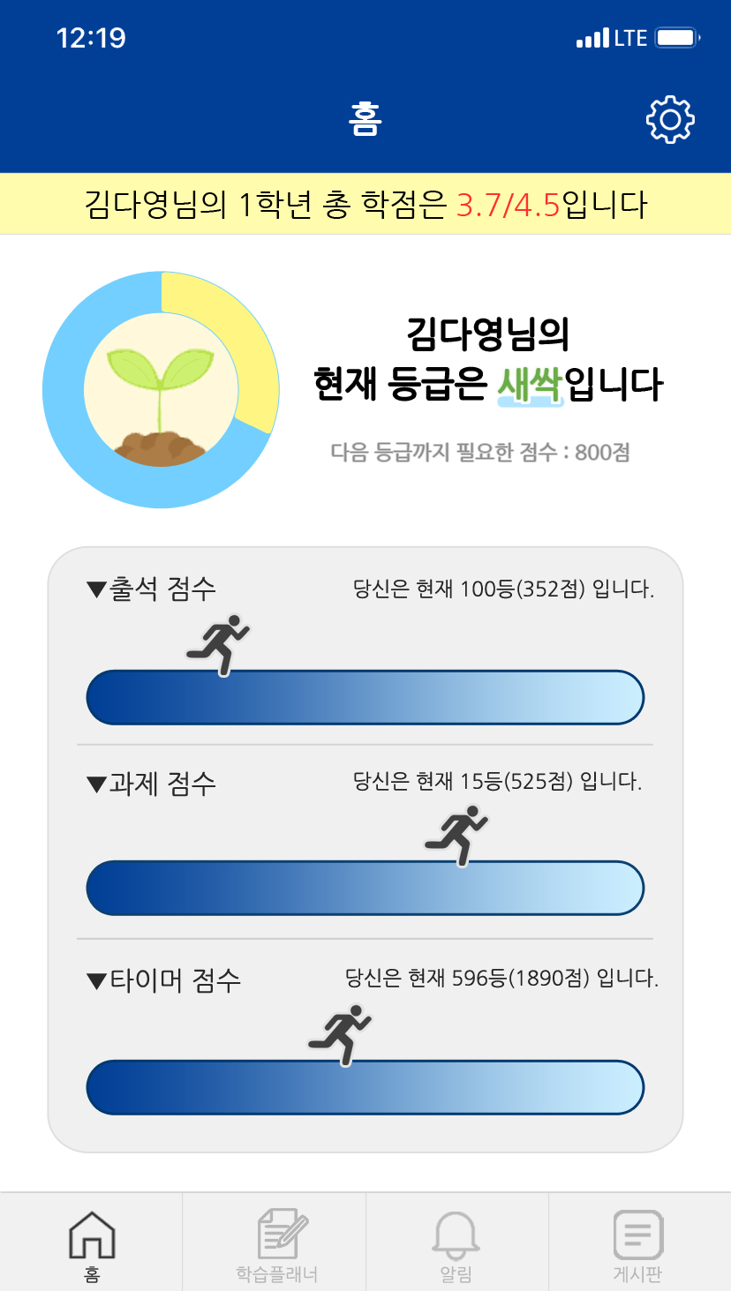
제품설계
UI/UX 설계
학생 자신의 학점을
메인 화면에 보여줌으로써 학습 의욕 증진
티어 시스템을 도입하여
학습 동기 형성
아이클래스에 존재하는 출석, 과제 점수와 앱 서버 내에 존재하는 타이머 시간을 점수화 하여 전체 학생 중 학생 자신의 위치를 보여줌
게이지 바를 통해 학생 자신의 티어 위치를 가시적으로 보여줌으로써 학업 의욕 고취
▶ 동기 부여를 위한
MOMMOS의 홈 기능

Slide 22
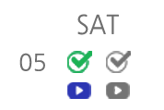
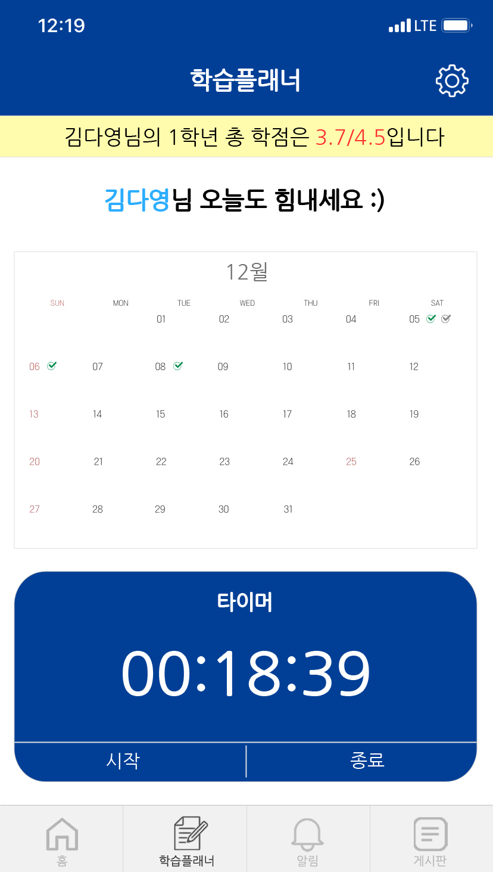
제품설계
UI/UX 설계
아이클래스의 과제 및 강의 정보를 통해 과제 제출 및 강의 수강 여부를 각 아이콘의 색을 통해 알려줌
타이머 기능 도입을 통해 학생의 학습 시간 관리에 도움
핸드폰을 뒤집었을 시에만
타이머가 작동하도록 하여 집중력을 높임
이후 티어 점수 제도와 연결되어 학업 의욕 고취
플래너 기능을 통해 학생 자신의 학습 계획을 작성함으로써 학습 습관 형성
아이클래스 데이터를 이용한 과제 및 출석 여부 외에도 학생 자신이 직접 관리 가능한 To-do List나 D-day 기능 추가
▶ 학습 습관 형성을 위한
MOMMOS의 플래너 기능

Slide 23
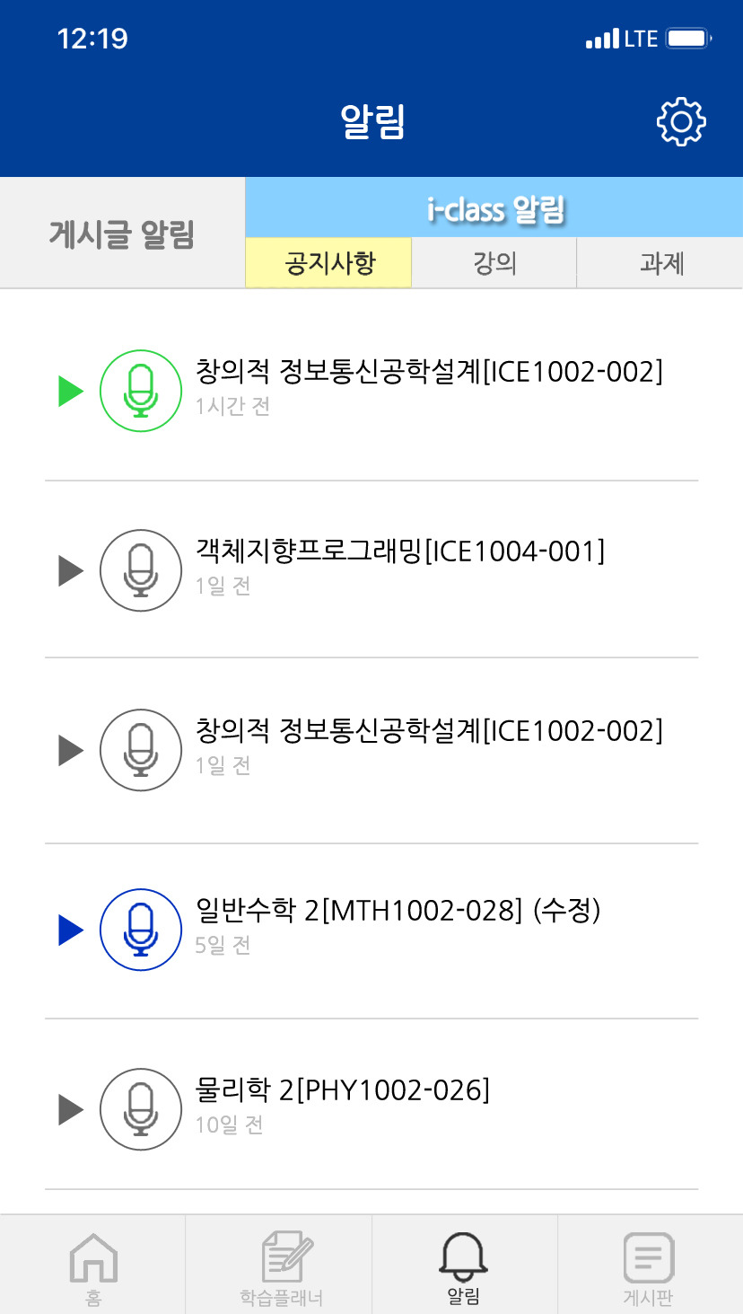
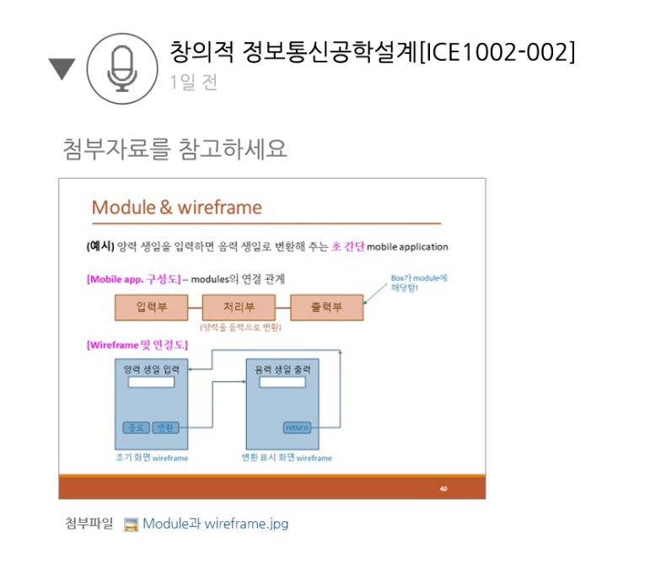
제품설계
UI/UX 설계
앱 이용자가 확인하지 않은 알림에 대해서는 초록색 아이콘으로 표시하여 가시적으로 보여줌
앱 내의 알림을 클릭하여 아이클래스 내에 있는 공지사항 및 과제의 빠른 열람 가능
앱 이용자가 과거에 확인 했으나 수정된 공지사항/과제 알림에 대해서는 파란색 아이콘으로 표시하여 가시적으로 보여줌
▶ I-CLASS의 알림 열람의
불편함 해소를 위한
MOMMOS의 알림 기능

Slide 24
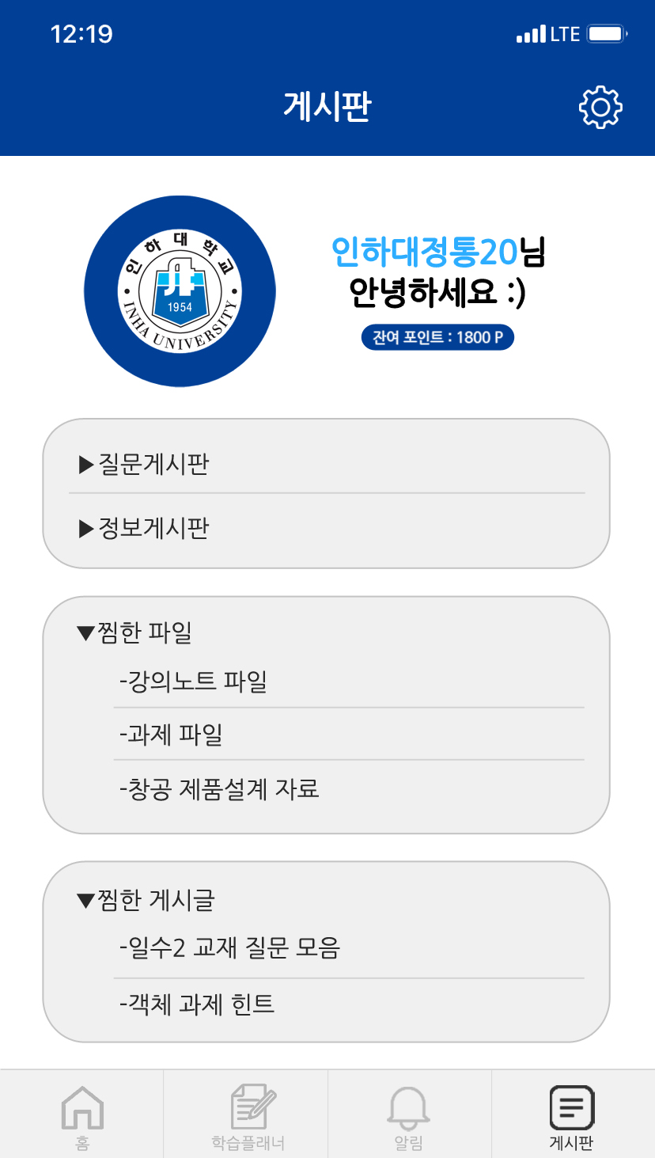
제품설계
UI/UX 설계
비대면 수업에서 의사소통 문제를 해결하기 위한 질문게시판 및 정보게시판 존재
학생들이 자유롭게 수강 과목에 대한 질문을 주고받을 수 있음
아이클래스에 있는 강의노트 및 과제 파일을 학생 자신의 폴더에 저장 가능하게 하여 파일 관리를 용이하게 함
학생이 다시 열람하고 싶어하는 게시글을 저장하여 학습 효율을 상승
▶ 의사소통 활성화를 위한
MOMMOS의 홈 기능

Slide 25
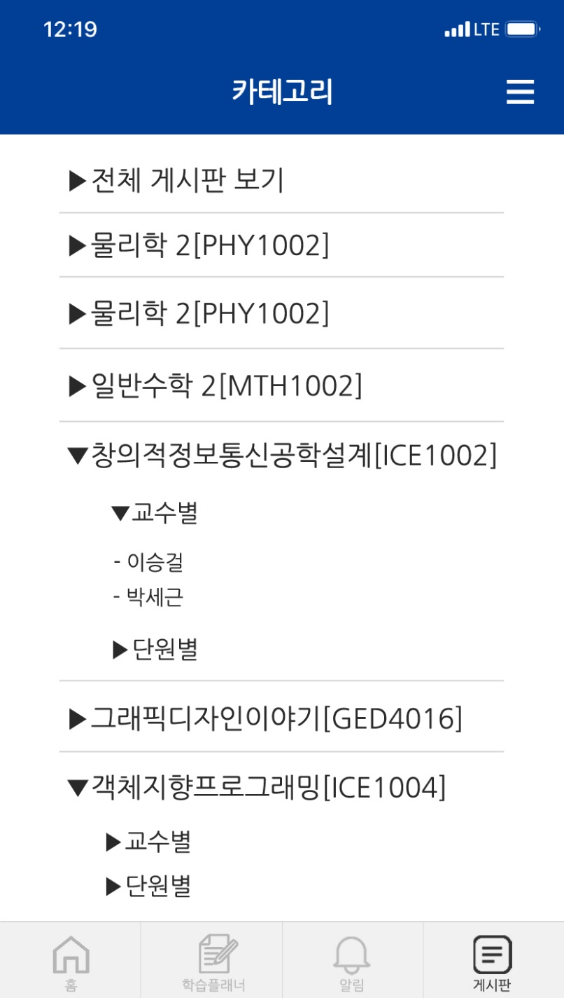
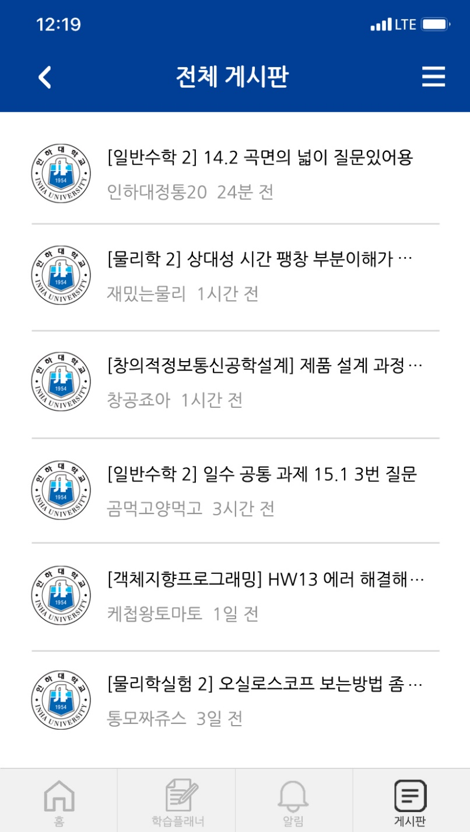
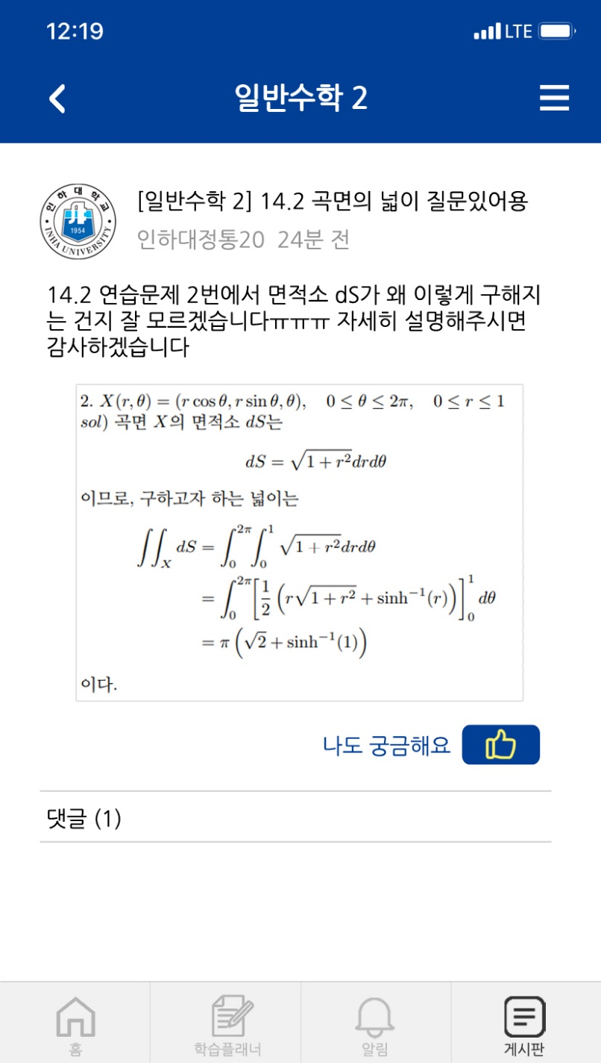
제품설계
UI/UX 설계
★
아이클래스에서 학생 자신의 수강 정보를 불러와 교수별/단원별 카테고리를 생성
학생이 수강하는 교수님에 대한 카테고리는
자동으로 즐겨찾기 기능 활성화

Slide 26
제품설계
모듈의 연동 설계
I-Class의 데이터를 불러와 교수/단원별 게시판
카테고리를 형성하는 모듈
입력부
처리부
출력부
I-Class에서 개발자도구로 내부 데이터에 접근
카테고리를 형성할 때 필요한 데이터인 학생 자신의 수강 정보 (학수번호, 분반, 교수님 성함, 단원명 등) 추출
추출한 데이터를 앱 내부의 데이터베이스에 삽입
앱 내의 데이터베이스에 저장한 데이터를 가져와서 화면에 출력

Slide 27
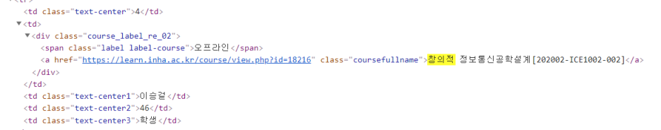
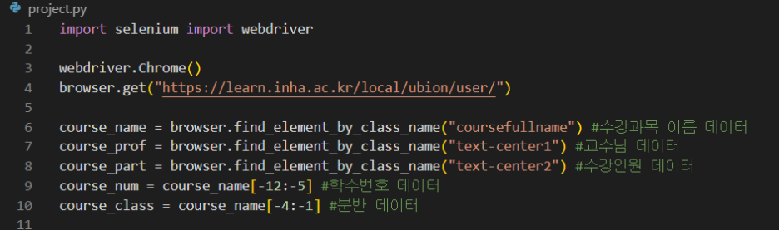
제품설계
개별 모듈 상세 설계
I-Class의 데이터를 불러와 교수/단원별 게시판
카테고리를 형성하는 모듈
learn.inha.ac.kr/local/ubion/user에 들어가면 수강하는 과목 리스트가 존재
이 페이지의 개발자도구를 분석하면 수강 과목, 교수님 성함, 수강 인원 수를 확인 가능 coursefullname을 문자열 인덱싱을 이용해 학수 번호와 분반 데이터를 얻음
이렇게 얻은 변수를 requests 모듈을 통해 데이터베이스에 POST 방식으로 전달
개발 언어 : Python3

Slide 28
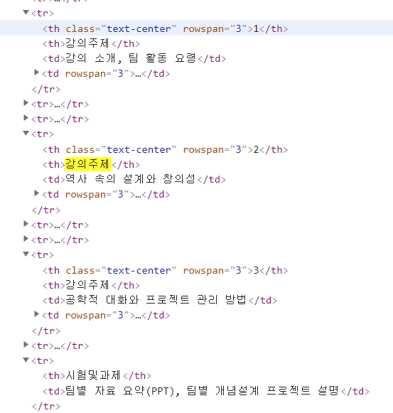
제품설계
개별 모듈 상세 설계
I-Class의 데이터를 불러와 교수/단원별 게시판
카테고리를 형성하는 모듈
다음은 강의계획서 URL으로 id 뒤의 18216은 변수 noticeboardid에서 창의적 정보통신공학설계의 값인 것을 확인가능함 (https://learn.inha.ac.kr/local/ubion/setting/syllabus.php?id=18216)
왼쪽 사진의 개발자도구에서는 단원명이 적힌 코드가 존재 selienium에서 rowspan 값을 이용해 course_unit 배열에 에 단원명 값을 차례로 할당
개발 언어 : Python3

Slide 29
제품설계
모듈의 연동 설계
공지사항 및 과제 알림 열람 시
아이콘의 색이 바뀌는 모듈
입력부
처리부
출력부
앱 내에 공지사항 및 과제 알림이 떴을 때 앱 사용자가 알림창을 클릭
사용자가 알림 글을 확인하면 앱의 데이터 베이스에서 조회수 항목 값을 증가시킴
조회수 항목에서 값의 증가가 감지되면 버튼의 색을 변경(초록색->검정색)
I-Class에서 공지사항을 수정했다는 데이터를 받았을 때 조회수 항목이 1이상이면 버튼의 색상을 파란색으로 변경
알림이 처음 떴을 때는 초록색 아이콘, 확인하면 검정색, 이후 공지사항이 수정되면 파란색 아이콘이 됨

Slide 30
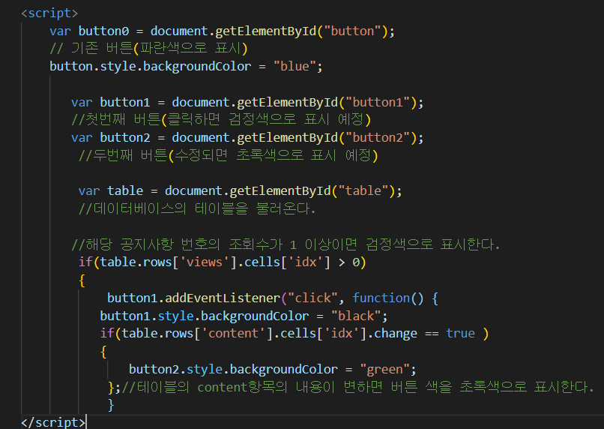
제품설계
개별 모듈 상세 설계
공지사항 및 과제 알림 열람 시
아이콘의 색이 바뀌는 모듈
버튼 세 개를 변수로 나타내고 파란색을
기본으로 설정
테이블에서 해당 공지사항 번호의 조회수가 1이상이면 버튼의 색을 검정색으로 변경
조회수가 1 이상일때 테이블의 내용이 변하면, 즉 공지사항이 수정되면 버튼의 색을 초록색으로 변경
개발 언어 : JavaScript

Slide 31

예상 성능 및 활용도
티어 시스템
01
티어 시스템을 통해 앱 이용자가 자신의 학습 점수 위치를 알게 함으로서 학습 동기 부여
커뮤니티 시스템
02
커뮤니티 시스템을 도입해 비대면 수업에서의
의사소통 한계를 앱을 통해 극복
학습 도우미 기능
03
플래너, 타이머와 같은 학습 도우미 기능을 이용해 비대면에서의 학생 자신의 학습 습관을 유지
알림 및 파일 관리 기능
04
알림 및 파일 열람이 불편했던 아이클래스의 한계 극복. 사용자가 필요한 파일을 폴더에 따로 보관함으로써 학습 효율 증가

Slide 32
결론
1
2
코로나 사태로 인해 비대면 수업이 늘어나고 학생들의 학업 성취도가 하락
코로나 사태가 언제 끝날지 모르는 지금, 재빠른 문제 해결이 필요
3
4
위의 문제를 해결하기 위해서는 학생들에게 동기 부여 및 학생들의 학습 능력 향상, 의사소통 활성화가 필요
의사 소통 활성화를 위한 게시판, 학습 보조를 위한 기능, 동기 부여를 위한 포인트 제도를 탑재한 어플 ‘MOMMOS’ 제작

Slide 33
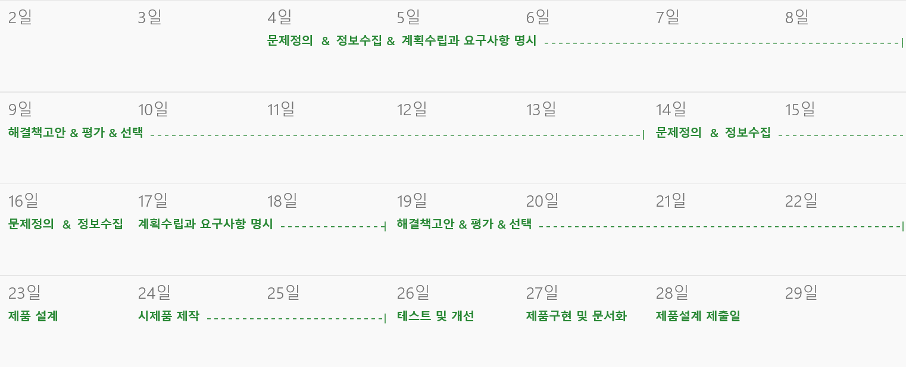
일정표

Slide 34


